Slide 1

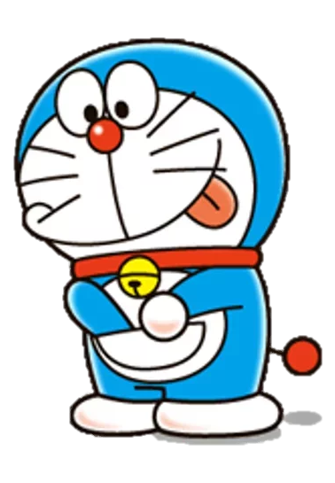
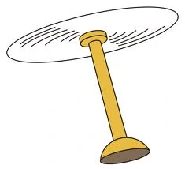
Game
Thử tài đoán vật
1. Đây là đồ vật xuất hiện trong bộ truyện tranh Đô-rê-mon được dùng để di chuyển từ nơi này đến nơi khác.
2. Có bốn cánh, ở giữa là trục quay, đằng sau có cán để cầm.
3. Hoạt động nhờ sức gió

Slide 2

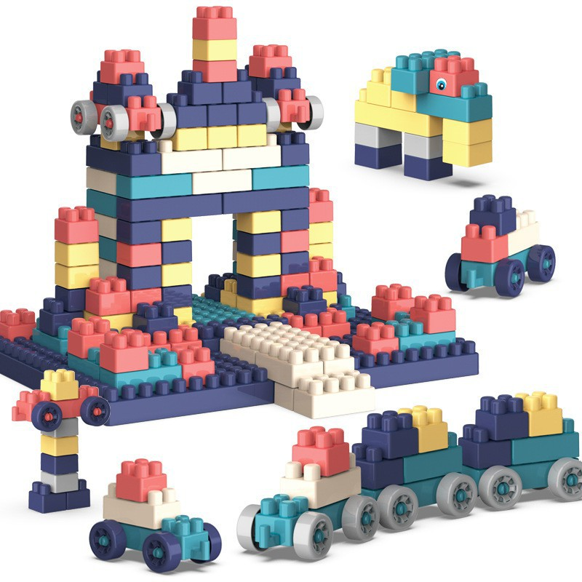
Game
Thử tài đoán vật
1. Đồ chơi này gồm nhiều chi tiết với các hình khối, màu sắc khác nhau.
2. Đòi hỏi ở người chơi sự thông minh, khéo léo, sáng tạo.
3. Từ những hình khối đó, ta có thể xếp được rất nhiều thứ: ngôi nhà, ô tô, cây cầu,…

Slide 3
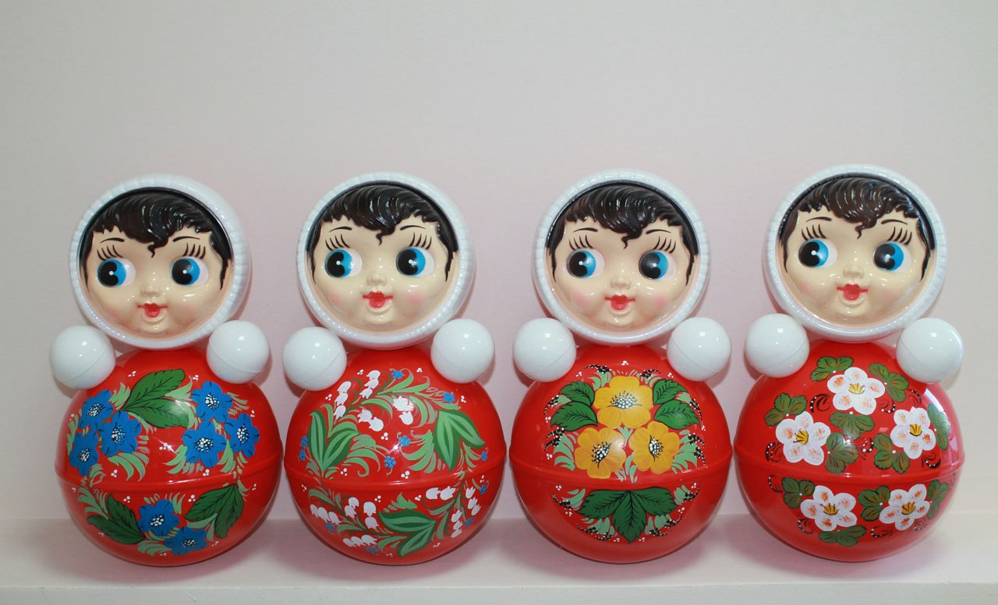

Game
Thử tài đoán vật
1. Đồ chơi này được làm bằng nhựa, bao gồm nhiều khối tròn gắn lại với nhau, thường có màu đỏ.
2. Đầu tròn, thân tròn, không có chân, vẻ mặt xinh xắn, đôi má hồng hào, đôi mắt to.
3. Đặt đồ chơi này nằm xuống nó có thể tự ngồi dậy.

Slide 4
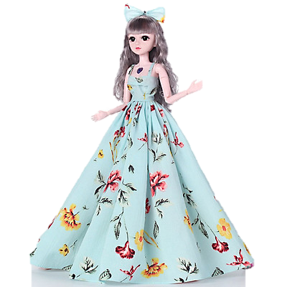
Game
Thử tài đoán vật
1. Đây là đồ chơi được các bé gái rất yêu thích.
2. Thường được làm bằng bông hoặc bằng nhựa, có thể khóc hoặc hát.
3. Khuôn mặt bầu bĩnh dễ thương. Đôi mắt to, tròn xoe, thường được mặc trang phục đẹp.

Slide 5
Thứ ngày tháng năm 2021
Tập làm văn
Quan sát đồ vật

Slide 6
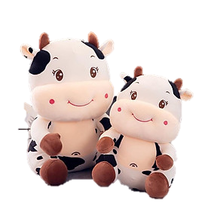
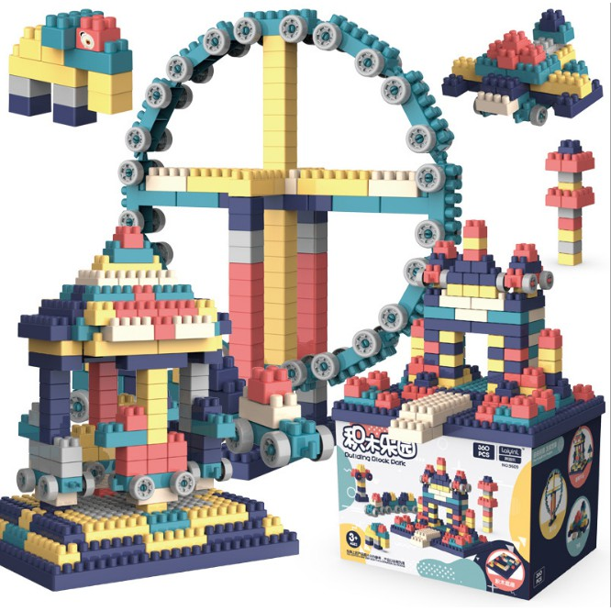
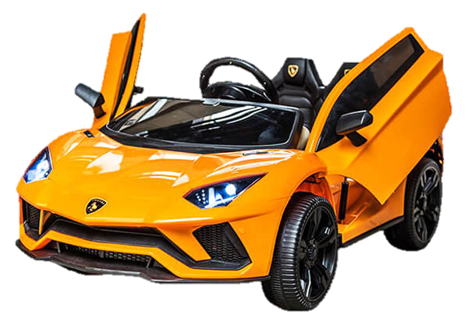
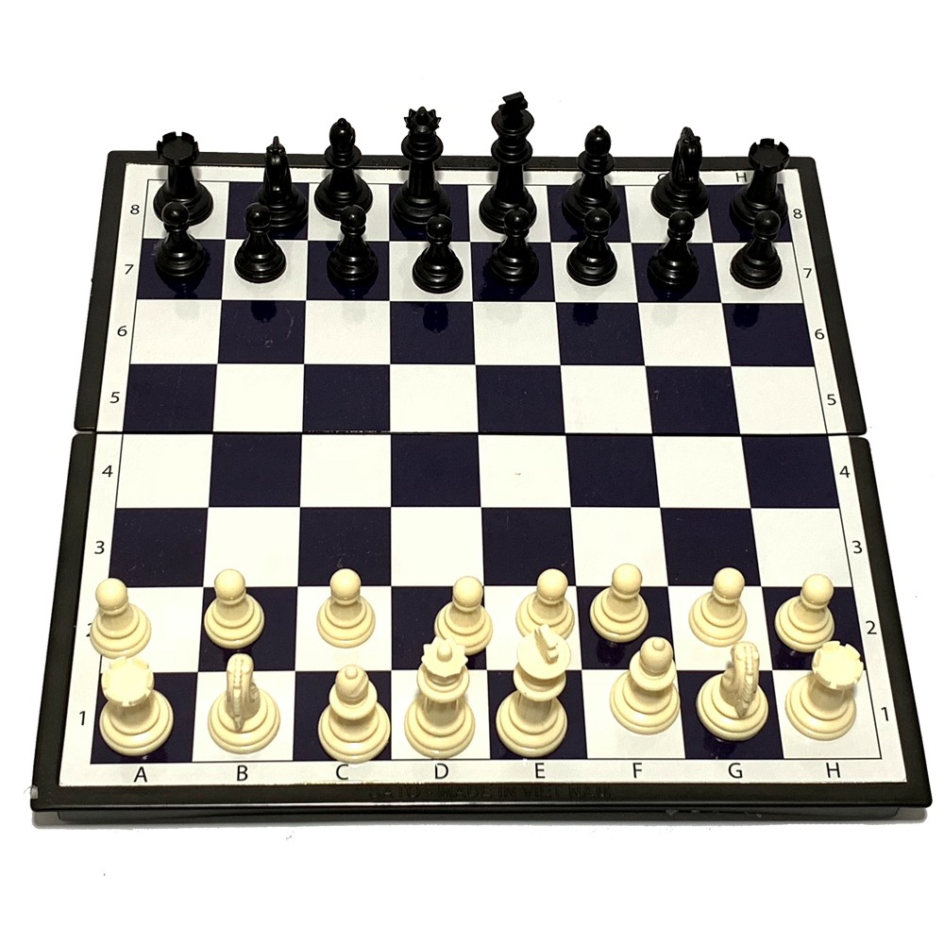
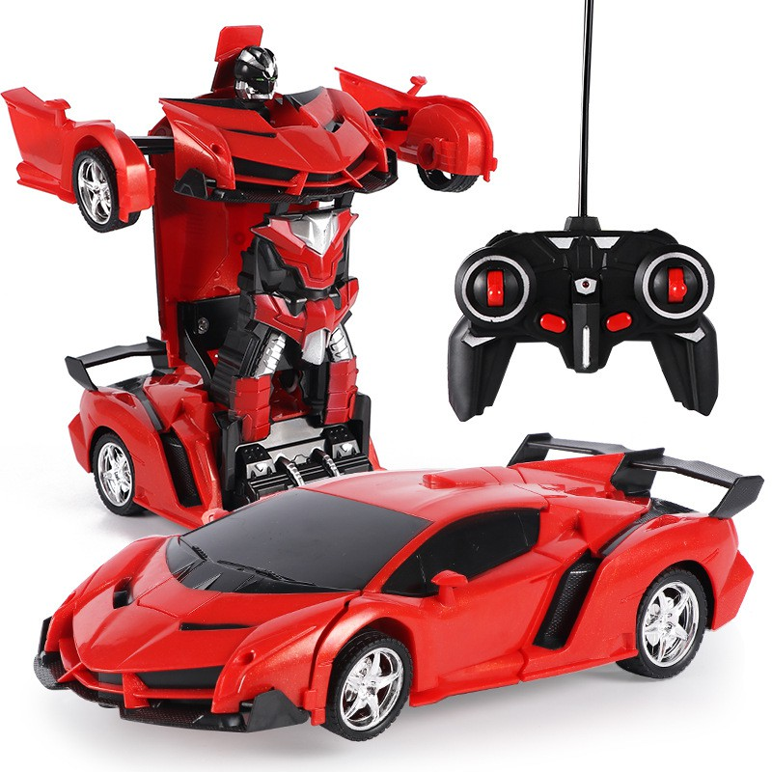
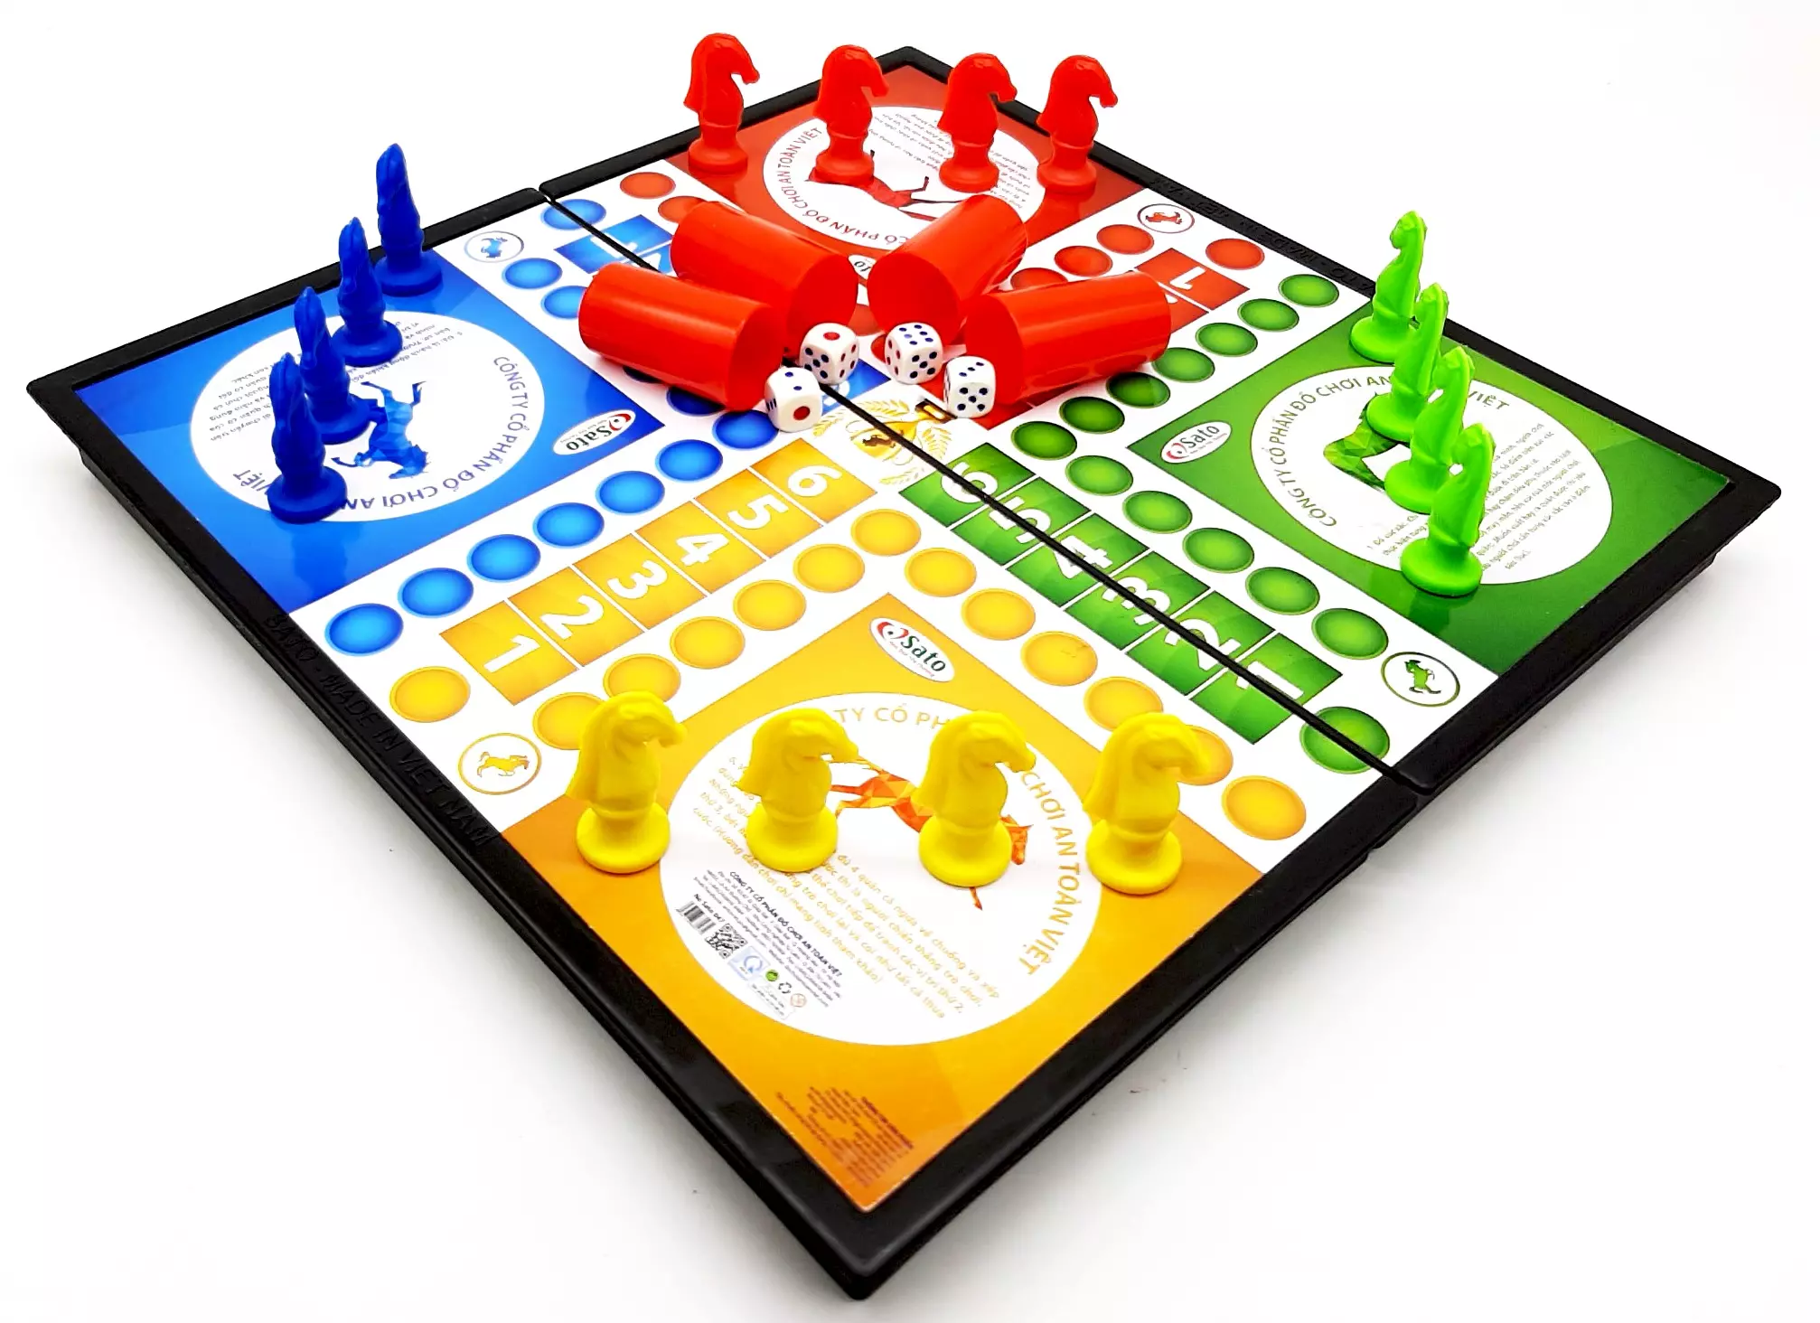
Cùng chia sẻ về đồ chơi yêu thích

Slide 7



Nhận xét
Quan sát các đồ chơi yêu thích của em
Ghi lại những điều em quan sát được
Chia sẻ với các bạn

Slide 8

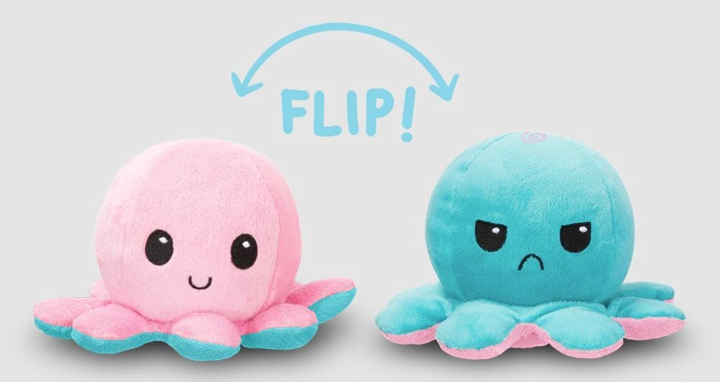
Quan sát như thế nào?
Quan sát theo một trình tự nhất định:
Bao quát (hình dáng, kích thước, chất liệu, màu sắc…)
Từng bộ phận (trên - dưới, ngoài - trong…)
Gấu bông - Bạch tuộc cảm xúc

Slide 9


Quan sát như thế nào?
Quan sát bằng
nhiều giác quan:
Xem hình dáng, kích thước, màu sắc…
Đồ vật mềm/ rắn, nhẵn nhụi/ thô ráp…
Đồ vật có phát ra tiếng động không…

Slide 10
Quan sát như thế nào?
Tìm ra những đặc điểm riêng của đồ vật, phân biệt với các đồ vật khác, nhất là các đồ vật cùng loại.
Ví dụ: Chú bạch tuộc của em có thể thay đổi cảm xúc một cách chóng mặt. Ban đầu là một chú bạch tuộc hồng với nụ cười dễ thương, nhưng chỉ cần lộn ngược lại thì chú bạch tuộc màu xanh xuất hiện. Chú ta có khuôn mặt cau có như đang tức giận điều gì đó….
Gấu bông

Slide 11


Theo một trình tự nhất định:
Bao quát (hình dáng, kích thước, chất liệu, màu sắc…)
Từng bộ phận (trên – dưới, ngoài – trong…)
Sử dụng các giác quan
Quan sát
Tìm ra những đặc điểm riêng

Slide 12
Nhận xét
Quan sát các đồ chơi yêu thích của em
Ghi lại những điều em quan sát được
Chia sẻ với các bạn

Slide 13

Nhận xét
Theo em, khi quan sát đồ vật cần chú ý những gì?

Slide 14
Ghi nhớ
1. Muốn miêu tả đồ vật, trước hết phải quan sát đồ vật đó.
2. Quan sát đồ vật phải theo một trình tự hợp lí, bằng nhiều cách khác nhau ( mắt nhìn, tai nghe, tay sờ,…)
3. Cần chú ý phát hiện những đặc điểm riêng phân biệt đồ vật này với đồ vật khác.

Slide 15
Luyện tập
Hãy lập dàn ý cho bài văn tả đồ chơi mà em yêu thích.

Slide 16
Dàn ý chung
1. Mở bài
- Giới thiệu đồ chơi mà em sẽ miêu tả.
2. Thân bài
- Tả bao quát: hình dáng, kích thước, màu sắc, chất liệu, …
- Tả chi tiết các bộ phận: đầu, tai, mắt, mũi, chân, tay, …
3. Kết bài
- Tình cảm của em đối với đồ chơi đó.

Slide 17
Dàn ý
1. Mở bài:
Giới thiệu gấu bông đồ chơi em thích nhất.
2. Thân bài:
Hình dáng: Gấu bông không to, là gấu ngồi, dáng người tròn, hai tay chắp thu lu trước bụng.
Bộ lông: màu nâu sáng pha mấy mảng hồng nhạt ở tai mõm, gan bàn chân làm nó có vẻ rất khác những con gấu khác.
Hai mắt: Đen láy, trông như mắt thật, rất nghịch và thông minh.
Mũi: Màu nâu, nhỏ, trông như một chiếc cúc áo, gắn trên mõm.
Trên cổ: Thắt một chiếc nơ đỏ chói làm nó thật bảnh.
Trên đôi tay chắp lại trước bụng gấu: có một bông hoa giấy màu trắng làm nó càng đáng yêu.
3. Kết luận : Em rất yêu gấu bông. Ôm chú mềm mại ấm áp vào lòng, em thấy rất dễ chịu thích thú.

